Slide 1
Viết

Slide 4
1
Chuẩn bị
- Lựa chọn con vật để quan sát
VẬT NUÔI TRONG NHÀ
ĐỘNG VẬT HOANG DÃ
- Quan sát trực tiếp con vật hoặc quan sát qua tranh ảnh, trên ti vi,...
- Sử dụng các giác quan để cảm nhận (nhìn hình thức, nghe tiếng kêu, chạm vào con vật,...)

Slide 5
2
Quan sát và ghi chép kết quả quan sát:
a) Đặc điểm ngoại hình
ĐẶC ĐIỂM BAO QUÁT
Hình dạng, kích thước | Màu sắc | Bộ lông (da)
Bé nhỏ,.... | Trắng muốt,... | Mềm mại,....
ĐẶC ĐIỂM CỦA TỪNG BỘ PHẬN
Mắt | mũi | Miệng | Đặc điểm khác
Tròn xoe,... | Nhỏ xíu,... | Cong cong,... | ?

Slide 6
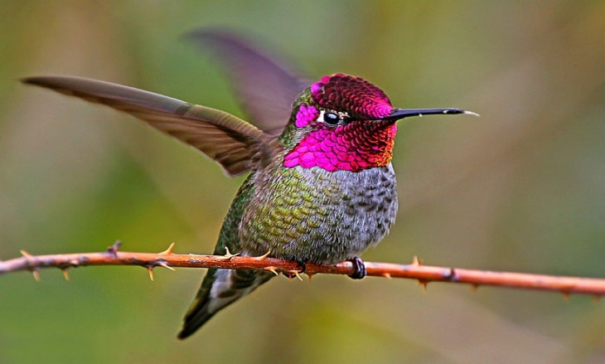
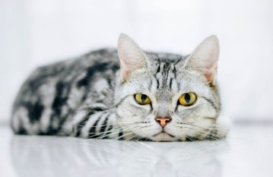
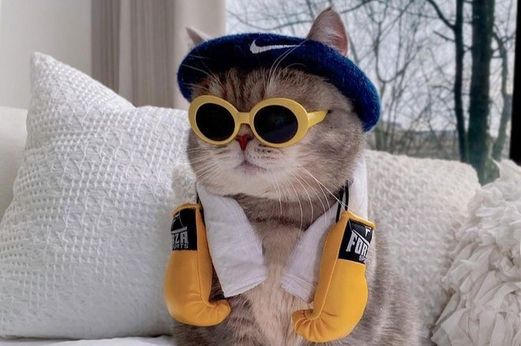
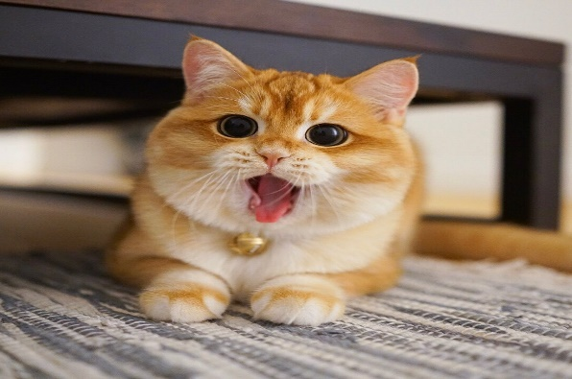
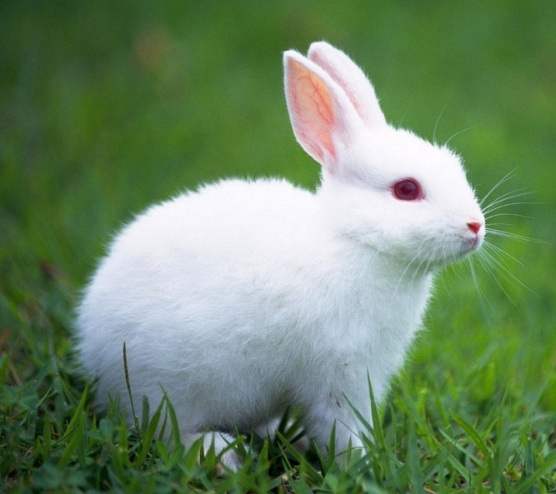
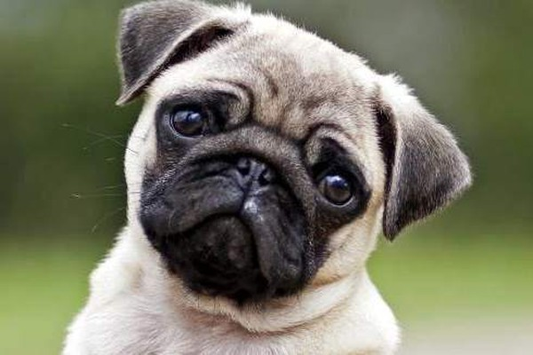
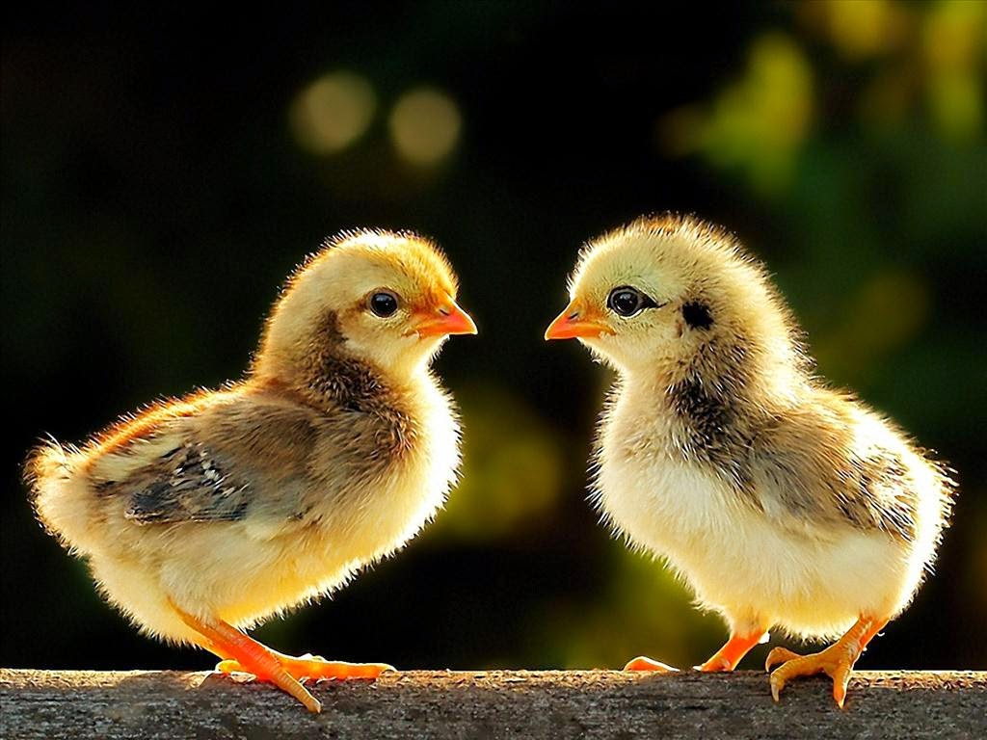
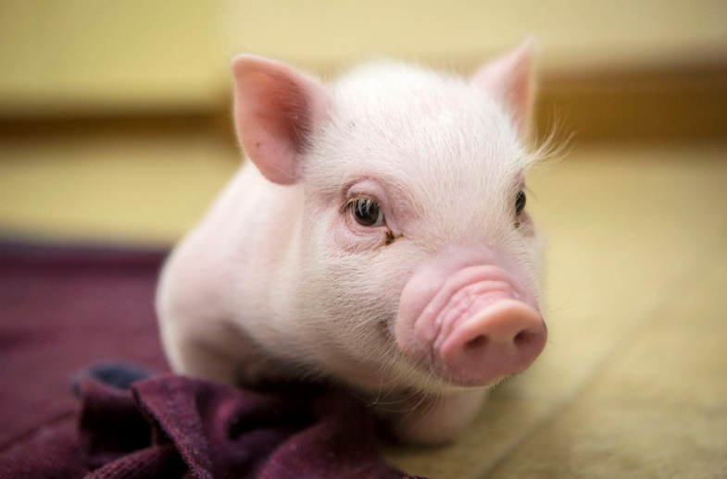
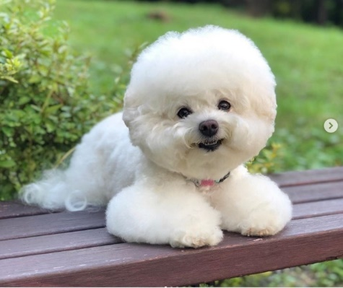
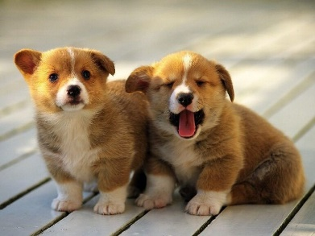
QUAN SÁT

Slide 7
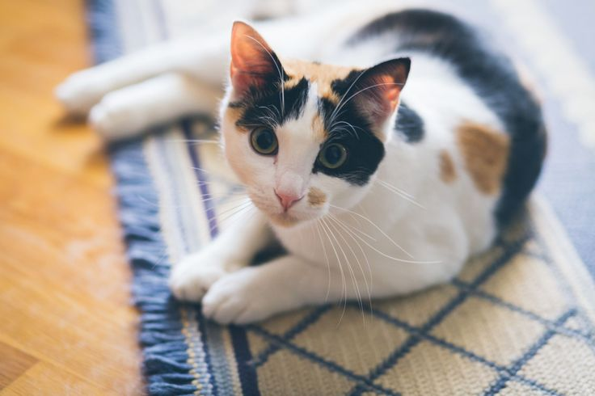
Đặc điểm ngoại hình
Bộ lông: hung hung vằn đen; màu tam thể; đen như gỗ mun
Đầu: tròn như quả bóng mini; tròn như gáo dừa
Tai: dong dỏng; dựng đứng; rất tinh nhạy
Đôi mắt: tròn như hai hòn bi ve; tròn như hột nhãn; đen lay láy
Cái mũi: bé tí, hồng xinh xinh hơi hếch lên
Bộ ria: trắng như cước, luôn vểnh lên
Bốn chân: thon nhỏ, bước đi nhanh nhẹn với chiếc móng sắc nhọn
Cái đuôi: dài thướt tha, mượt mà, luôn ngoe nguổi như những cô nàng đỏng đảnh.

Slide 8
2
Quan sát và ghi chép kết quả quan sát:
b. Hoạt động, thói quen
Nằm | Chạy | Trèo cây | Hoạt động, thói quen khác
Cuộn tròn,... | Êm ru,... | Nhanh thoăn thoắt,... | ?
Lưu ý: Quan sát kĩ hoạt động, thói quen của cin vật khiến em thấy thú vị (ví dụ: mèo chạy nhảy êm ru, rùa đi rất chậm, ngựa chạy rất nhanh, tắc kè có thể đổi máu,...)

Slide 9
Đặc điểm hoạt động
Ban ngày, mèo rất thảnh thơi vui chơi, nô đùa.
Khi ăn rất từ tốn và gọn gàng.
Khi bắt chuột, toàn thân im phắc, đôi mắt mở to chăm chú nhìn về phía trước rồi bất chợt lao nhanh.

Slide 10
3
Sắp xếp ý
Chọn cách sắp xếp ý phù hợp
Cách 1
Miêu tả đặc điểm ngoại hình
Miêu tả hoạt động, thói quen
Cách 2
Miêu tả đặc điểm ngoại hình kết hợp với miêu tả hoạt động, thói quen.

